Slide 1
A级商业秘密
2016年11月07日
1年
Nginx入门基础
高阶Nginx特性
李信友
叶波
2016-11-13

Slide 2
目录
》Nginx是什么及特性
》Nginx基础配置
》Nginx高阶特性配置
》安全红线中Nginx配置介绍

Slide 3
>
Nginx是什么及特性
Nginx是个什么东东呢？
nginx(engine x)是一个http和反向代理服务器，邮件代理服务器，同时也是普通的TCP/UDP代理服务器
反向代理？难道还有正向代理？
正向代理：当client无法访问server时，client通过设置代理，访问代理并告诉其需要访问的server，由代理
访问server，得到server的响应后，然后将其返回给client，从而间接的达到client访问server的目的。在这里
代理服务器是为client代理

Slide 4
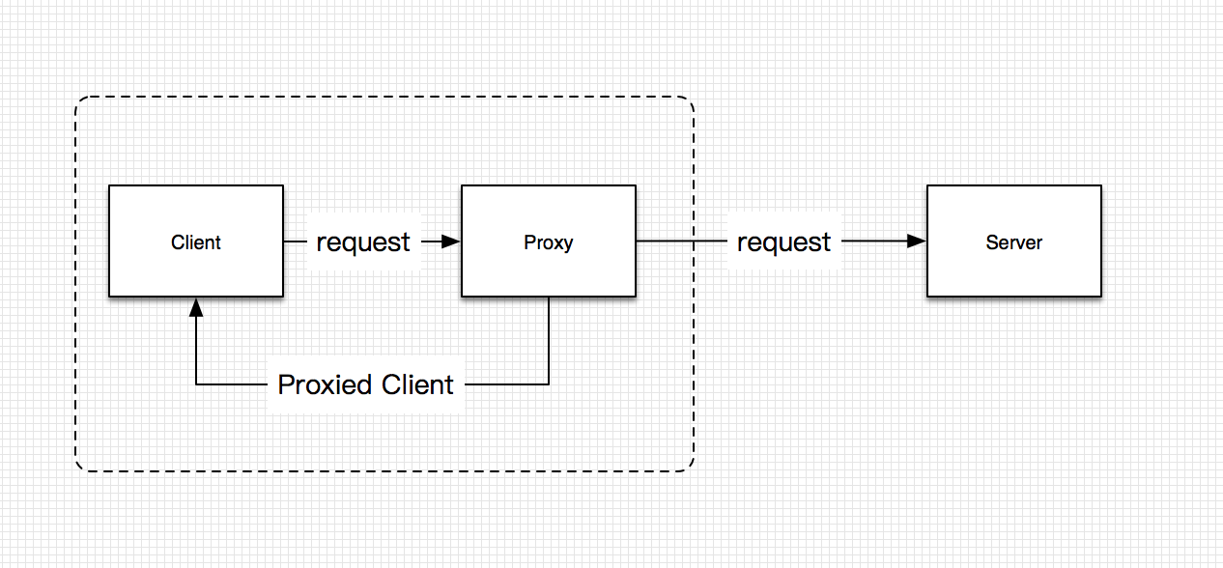
>
Nginx是什么及特性
图1.正向代理

Slide 5
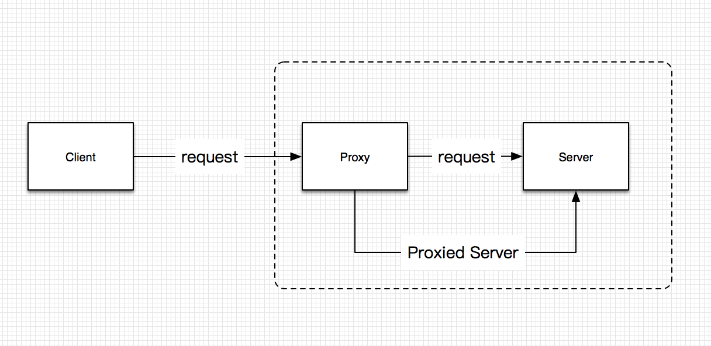
>
Nginx是什么及特性
反向代理：Client访问代理服务器，代理服务器访问Server得到响应，并将响应返回给client。这里Client并没有
告诉代理服务器访问的Server信息。
图2.反向代理

Slide 6
>
Nginx是什么及特性
Nginx特性
1.作为基本HTTP服务器具备的特征
2.额外的一些HTTP服务器特征
a.作为静态资源服务器，服务如：js，css，html等
b.利用缓存加速反向代理
c.负载均衡
d.支持SSL和TLS
e.支持HTTP/2
a.支持Keep-alive和流水线式短连接
b.格式化的访问日志，日志缓冲
c. 3xx-5xx错误码重定向处理
d.通过http权限认证，对基于客户端IP进行访问控制
e.重写模块
3.邮件、TCP/UDP服务器
4.模块化和可扩展
a.邮件代理服务器
b.TCP/UDP代理服务器
c.负载均衡
d.访问控制
e.连接数限制
a.主要进程和工作进程
b.零宕机重新配置和升级
c.支持Kqueue、epoll、poll、select
d.支持epoll方法的EPOLLEXCLUSIVE标志
e.支持sendfile和文件异步IO

Slide 7
>
Nginx基础配置
配置文件结构
一些重要指令
配置静态资源服务器
配置反向代理服务器
配置负载均衡服务器
Nginx的重写功能

Slide 8
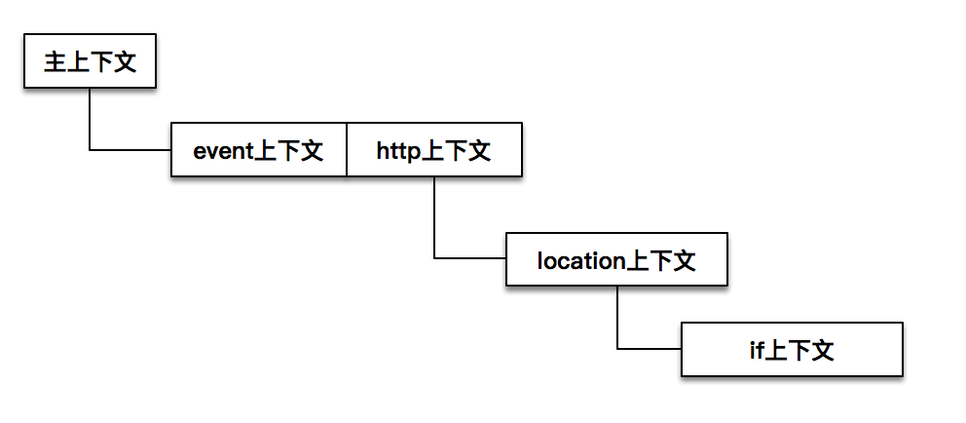
>
Nginx基础配置 -配置文件结构
Nginx配置文件的结构：nginx的配置是由指令构成，其中指令分为简单指令和块指令
简单指令：以分号结束的单条指令，如：proxy_pass http://10.33.35.180:8091;
块指令：以花括号囊括的指令，如：location /fms { proxy_pass http://10.33.35.180:8091; } ，其中location指令
就是块指令，也被成为上下文
图3.配置文件结构示意图

Slide 9
>
Nginx基础配置- 一些重要指令
events指令：是上下文，包含处理请求的连接的相关配置
http指令：是上下文，在其中配置关于http服务器的相关配置
server指令：是上下文，每一个server代表一个虚拟服务器，其中包含虚拟服务器的配置
location指令：是上下文，用于匹配定位一个请求的url
proxy_pass指令：用于反向代理，将接收到的请求转发至被代理的服务器
root指令：设置请求的根目录，这里的目录指的是文件系统路径。

Slide 10
>
Nginx基础配置-配置静态资源服务器
静态资源服务器：存放静态资源的主机，如：html，js，css，.mp4等一些静态文件。
动静分离的优势：
1.请求静态资源的http请求无cookie，尽量不消耗带宽
2.浏览器对于同一域名下的并发线程数有限制
3.不同网站的静态资源复用
4.静态资源服务器方便控制静态资源的各种处理，如：压缩/解压缩、缓存控制等
5.动静分离更有利于CDN
配置静态资源服务器步骤：
1.新建server虚拟服务器
2.创建location匹配
3.使用root配置静态资源目录；使用index指令配置索引文件，index具有内部跳转的功能
4.使用expires指令配置缓存

Slide 11
>
Nginx基础配置-配置反向代理服务器
1.nginx反向代理的简单配置：
location /fms {
proxy_pass http://10.33.35.180:8091;
}
2.nginx中反向代理的重要常用指令：
proxy_pass：实际进行转发请求至被代理服务器
proxy_set_header: 设置请求头
proxy_next_upstream ：指定特定情况下转发请求至下个server
proxy_connect_timeout：指与被代理server建立连接的时间。不超过75s
proxy_read_timeout：从被代理server读取响应的时间。这个时间只是指两次连续读取的间隔时间，并不是读取整个响应。如果在这段时间内，被代理server未传递任何响应，连接将被关闭
proxy_send_timeout：传递请求到被代理服务器的时间。不是针对整个请求而言，是指两次连续xi写操作的间隔时间。如果被代理服务器在这段时间内没有接收到任何数据，连接将被关闭
proxy_intercept_errors：大于或者等于300的被代理的响应是否被传递回client，或者被拦截并重定向至error_page指令处理
proxy_redirect：重写重定向的location中的url

Slide 12
>
Nginx基础配置-配置负载均衡
1.nginx负载均衡的简单配置
2.负载算法
a.循环算法
b.最少连接算法
c.ip_hash算法
d.一致性hash算法
upstream backend {
server backend1.example.com;
server 10.33.35.180:8091;
server unix:/tmp/backend3;
}
location /fms {
proxy_pass http://backend;
}
3.特点
a.健康检查
b.自动剔除down的服务器，转向下一个
4.重要指令
down 表示负载过重或者不参与负载
weight 权重过大代表承担的负载就越大
backup 其它服务器down时才会请求backup服务器
max_fails 失败超过指定次数会暂停或请求转往其它服务器
fail_timeout 失败超过指定次数后暂停时间

Slide 13
>
Nginx基础配置-Nginx的重写功能

Slide 14
FAQ

Slide 15
A级商业秘密
2016年11月07日
1年
THANK YOU！

